Slide 1
目录
第1章——photoshop快速入门
第2章——认识图像及工具
第3章——图像的基本编辑
第4章——待定

Slide 2

第1章
01.
认识Photoshop
02.
在Photoshop中打开文件
03.
04.
置入图像的方式
查看图像的属性
05.
常用的文件格式及其特点
06.
文件的保存

Slide 3
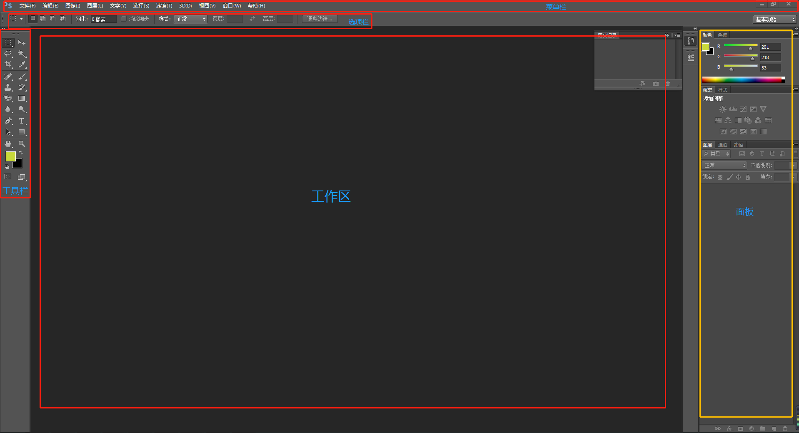
1.认识Photoshop
菜单栏：菜单栏位于PS主界面的顶部。菜单栏包括PS图标和命令菜单项，常用命令都可以在菜单中找到。
工具栏：工具栏位于PS主界面的左侧。工具栏也叫工具面板，它就像画家的画笔、木匠的锤子、魔术师的道具，是我们制作绝妙作品的必备之物。
选项栏：选项栏紧挨着菜单栏，位于菜单栏的下方。选项栏也叫选项面板，是调节工具相关参数的面板。例如选择画笔工具，就可以在选项栏中调节画笔的大小和其他相关选项。
面板：面板位于PS主界面的右侧。面板包含许多部分，有历史记录、颜色、色板、属性、图层、通道、路径等，我们会在以后的学习中慢慢了解。
工作区：工作区位于PS主界面的中部。工作区的中间区域显示的是文档画面，周围的灰黑色区域称为工作面。

Slide 4
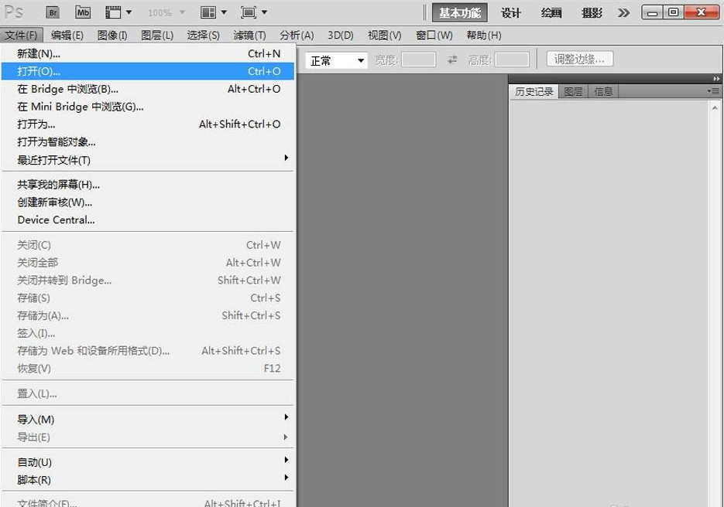
2.在Photoshop中打开文件
第一种：打开PS软件，在【文件】菜单中选择【打开】选项，在弹出的对话框选择自己要打开的文件。

Slide 5
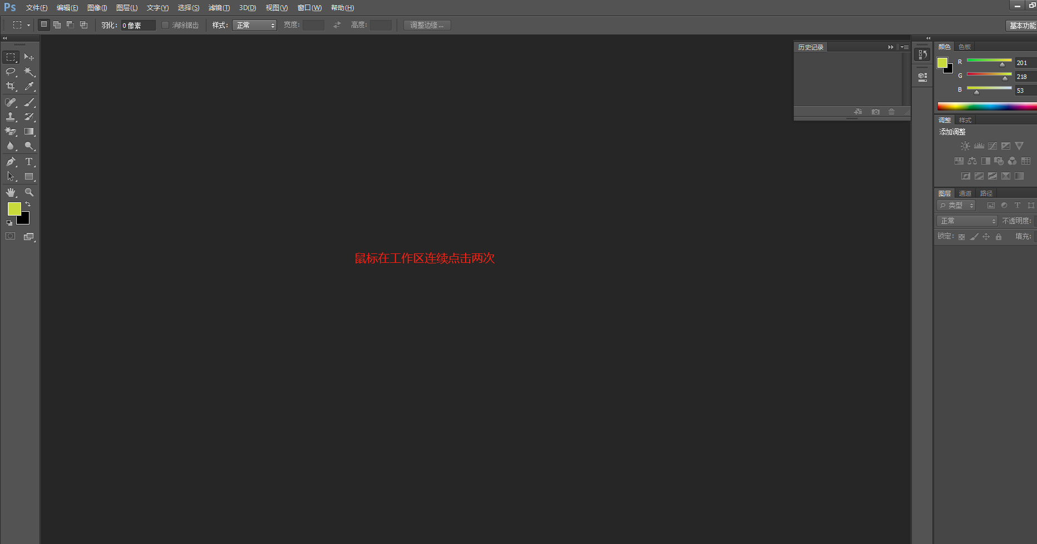
第二种：打开PS软件，在空白灰色区域双击鼠标，在弹出的对话框选择自己要打开的文件。

Slide 6
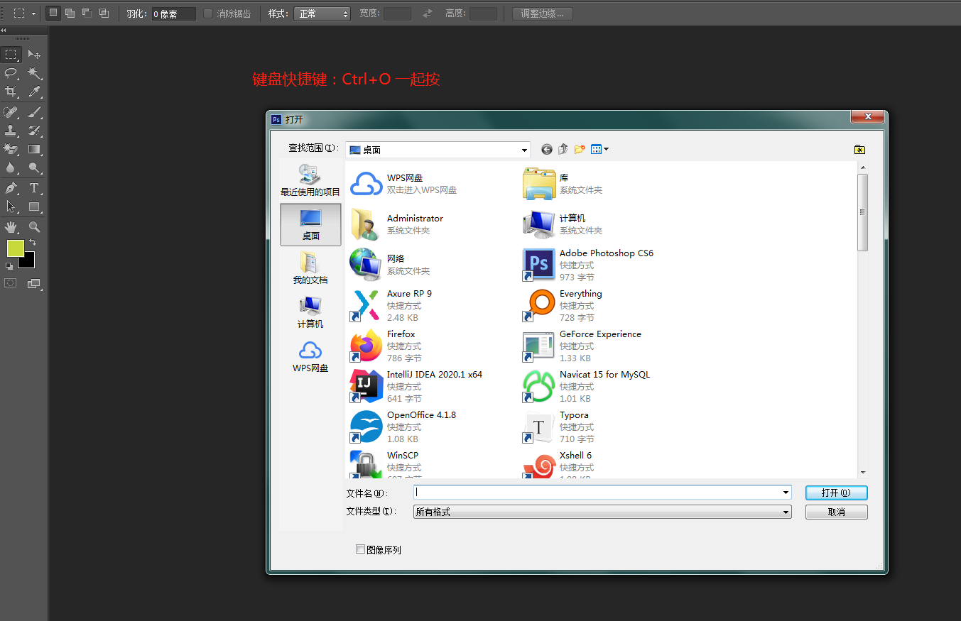
第三种：点击快捷键【Ctrl+O】，在弹出的对话框选择自己要打开的文件。
总结：打开文件3中方式
1、菜单中打开。
2、在空白区域双击打开。
3、用快捷键【Ctrl+O】打开。

Slide 7
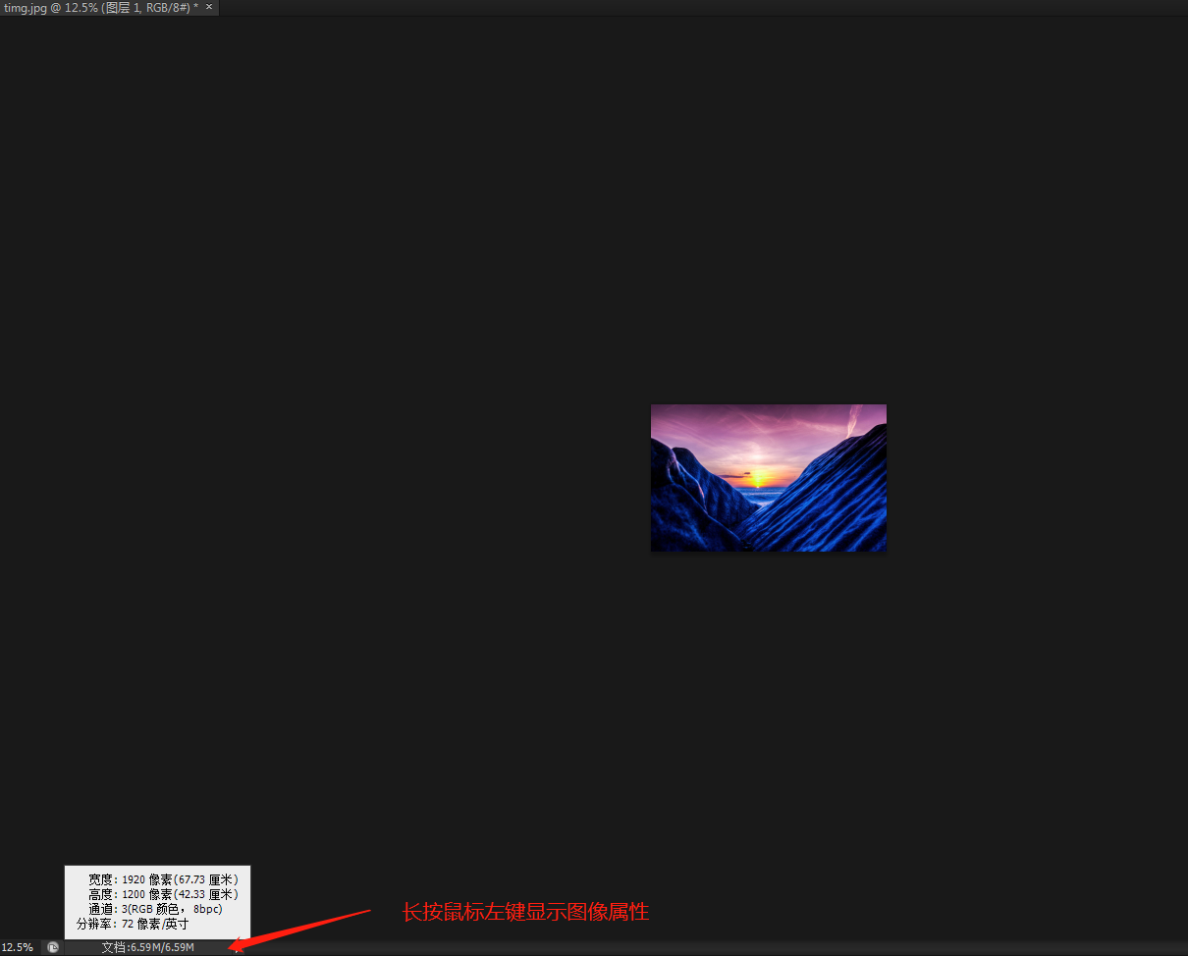
3.查看图像属性
方法一：打开图片以后，鼠标左键长按左下角的信息栏，如下图指示处

